Slide 1

Trương Huy Hoàng
C0622I1
caseStudy
Module 1

Slide 2


Bước 1: Lên ý tưởng
Game cờ caro
Game khác

Slide 3
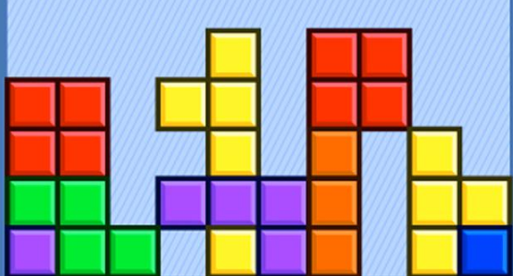
- Quyết định chọn game Tetris
Dễ làm
Dễ hiểu
Kết hợp đầy đủ kiến thức Module 1

Slide 4
Bước 2: Chuẩn bị thuật toán
Html
CSS
JS: + Vẽ bảng ngoài
+ Vẽ từng khối hình
+ Xử lý va chạm
+ Xử lý các tính năng

Slide 5
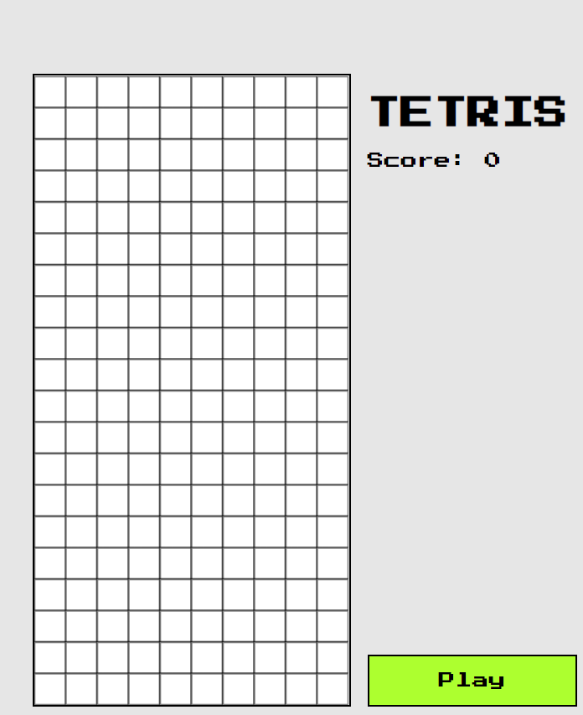
Bước 3:Vẽ bảng bên ngoài
Sử dụng Canvas:
+ Vẽ hình chữ nhật bao ngoài
+ Vẽ 200 hình nhỏ bên trong
* Mỗi ô trong bảng là 1 phần tử trong 1 mảng

Slide 6
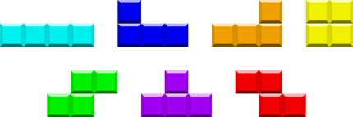
Bước 4: Tạo ra các khối hình
Mỗi hình sẽ là 1 mảng 2 chiều có Id và màu riêng ( Id màu trùng với Id của các hình)
* Các mẫu của các khối được lưu trong mảng 3 chiều

Slide 7

Xử lí va chạm và ăn điểm

Slide 8
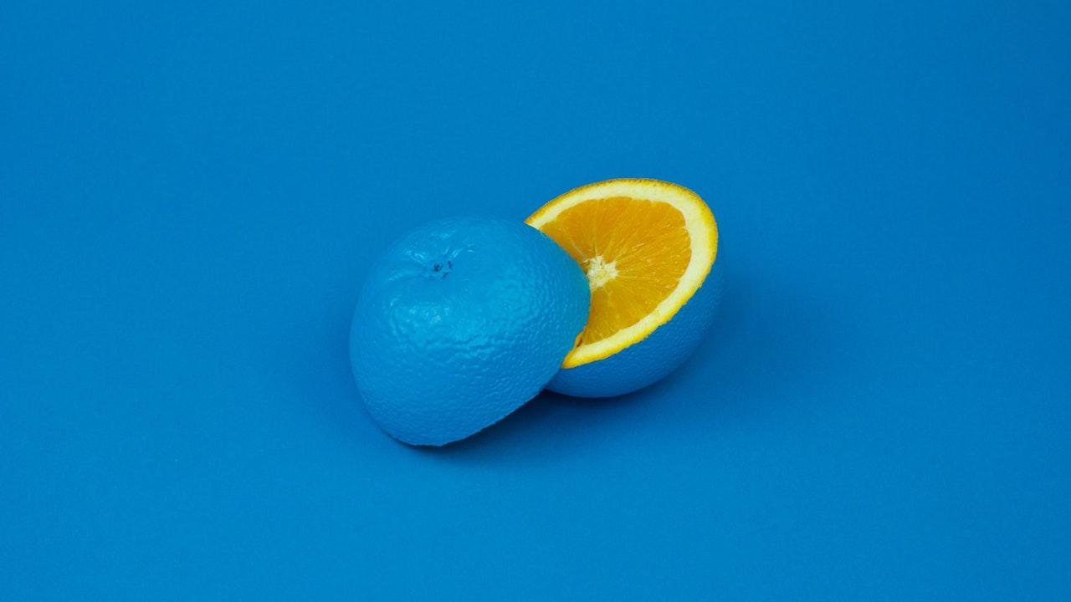

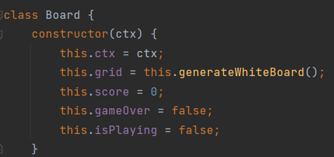
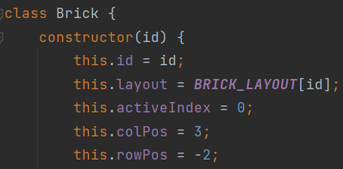
Đoạn Code tâm đắc nhất !!

Slide 9

Câu hỏi :

Slide 10

Thank You

